Slide 1
Государственное автономное учреждение социального обслуживания Свердловской области
«Комплексный центр социального обслуживания населения
города Каменска-Уральского»
Школа пожилого возраста
По направлению
«садоводы и огородники»
Тема занятия:
Лучшие цветы для вашего сада
(выращивание многолетних , Однолетних цветов, лекарственных трав)
Руководитель:
Специалист по социальной работе Паначева Г.А.

Slide 2
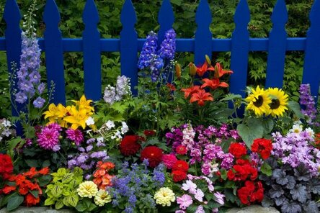
Каждый цветовод создает любимые клумбы, как настоящий художник – тщательно подбирая краски и составляя композицию. Но чтобы цветник был не только красивым, но и здоровым, нужно правильно сочетать сорта. Учитывай специфику почвы, количество солнца и тени, влажность и другие нюансы. А мы уже готовы показать тебе множество вариантов многолетних и однолетних цветов!

Slide 3
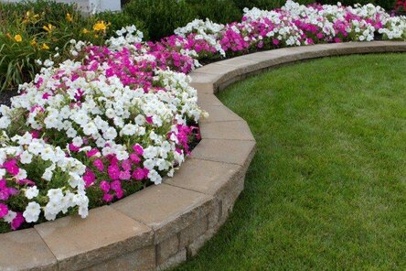
Особенности и требования к цветам
Содержимое клумбы нужно планировать исходя из того результата, который ты хочешь получить. Клумба непрерывного цветения, травянистая полянка, декоративный миксборд, сезонная композиция или рассада под срезку?
Все цветы можно разделить на низкорослые, средние и высокие – и это один из ключевых критериев. Важно, чтобы виды на первом плане не загораживали дальние. От этого страдают не только декоративные свойства, но и здоровье цветника, который недополучает света, воздуха и влаги.

Slide 4
Учитывай, где находится клумба: на возвышении или в низине с высоким уровнем грунтовых вод. На солнце, в полутени или под густыми кронами деревьев? Когда цветут выбранные сорта, какого ухода они требуют, чем их удобрять и нужно ли обрезать?
Не стоит гнаться за тем, чтобы смешать как можно больше ярких видов на нескольких квадратах. Определись с цветовой гаммой: хочется ли тебе однотонный или пестрый цветник. Контрастные сочетания всегда смотрятся стильно и эффектно, а смежные оттенки очень гармоничны.
Имей в виду, что некоторые виды просто не могут уживаться рядом. Например, пионы и розы, розы и ландыши или розы и гвоздика. Капризные георгины вытесняют даже сорняки, а все лютиковые требуют так много влаги, что их более чувствительные соседи попросту засохнут.

Slide 5
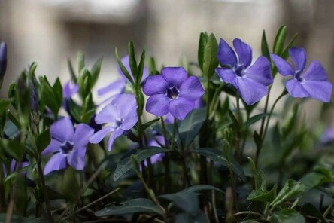
Многолетние цветы для клумбы
Многолетние цветы хороши своей неприхотливостью и тем, что их не нужно пересаживать каждый год. Из них получится чудесная основа для клумбы, которую можно разбавить красочными однолетниками. Если ты предпочитаешь стабильность и не планируешь постоянно переделывать цветник – это тоже твой выбор!
Барвинок
Барвинок – красивый вечнозеленый многолетник, который расцветает в самом начале весны. Он крайне неприхотлив, но его нужно прищипывать, чтобы он хорошо и быстро рос. Отдельные цветы появляются на зеленом ковре даже летом.

Slide 6
Алиссум
Красочный алиссум очень любит светлые солнечные участки и легко переносит кратковременную засуху. Разные сорта похожи между собой, но подкупают нежной и романтичной цветовой палитрой. На клумбах чаще всего встречаются белые, розовые и фиолетовые алиссумы.
Крокус
Маленькие разноцветные крокусы пробиваются из земли, как только с нее сойдет снег. Они укрывают участок довольно плотным ковром за счет крупных цветов и объемных листьев. Крокусам нипочем как тень, так и яркое дневное солнце.
Фиалка
Нежная садовая фиалка наполнит сад неповторимым ароматом. Кроме привычных фиолетовых на клумбах высаживают белые, розовые, сиреневые и синие сорта. Очень эффектно и пышно смотрятся мелкие махровые лепестки. А если грамотно сочетать виды, период цветения фиалок можно растянуть на весь сезон.

Slide 7
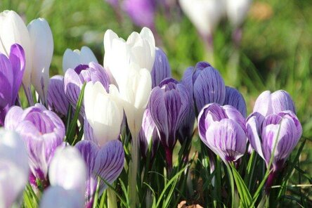
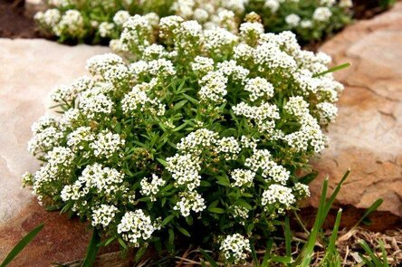
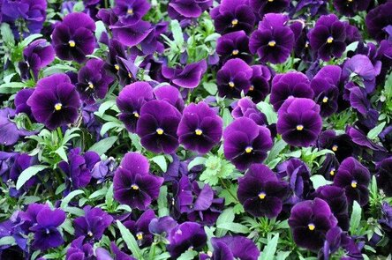
к

Slide 8
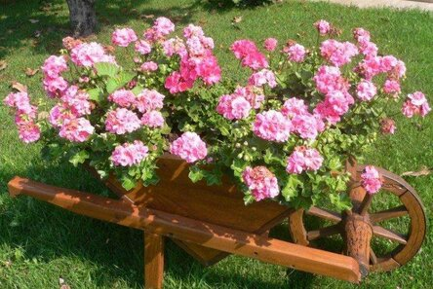
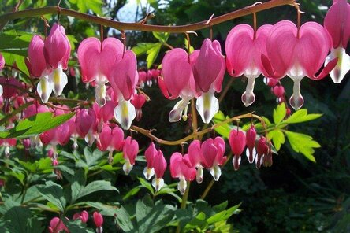
Герань
Аккуратный компактный кустик покрывается
пышными и красочными соцветиями.
Садоводы любят герань на клумбах еще и
за долгий период цветения. Он тянется с
начала лета и вплоть до заморозков
без дополнительных укрытий и сложного ухода.
Дицентра
Дицентра отличается необычным цветением, которое не похоже ни на какие другие цветы. Именно поэтому она так хорошо дополняет декоративные клумбы и сложные дизайнерские композиции. Экзотическая наружность дицентры не влияет на уход за ней – она совсем не требовательна.

Slide 9
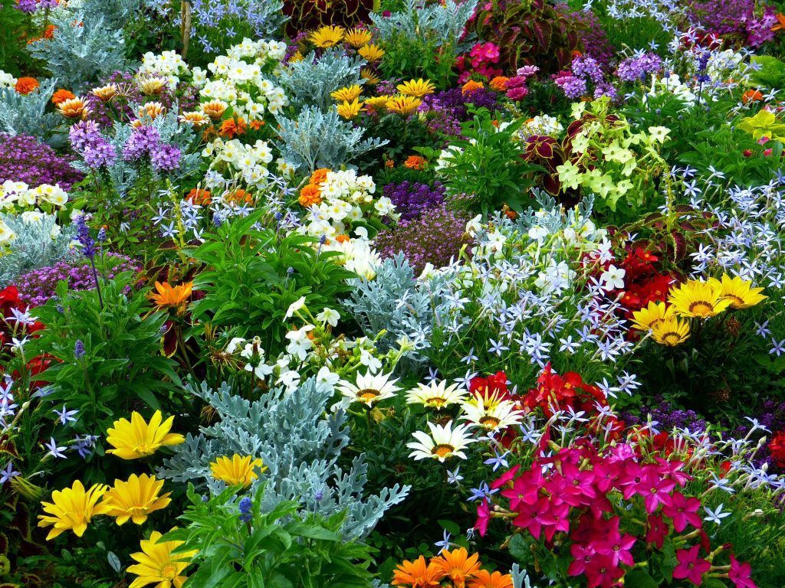
Многолетние растения – это растения, которые живут больше двух лет. Характерная черта: на зиму растения сбрасывают только надземную часть. В земле остаются корневая система или луковица. Они продолжают развиваться, а весной дают новые побеги. Кустарники и деревья являются многолетними, и это понятно сразу, иначе быть не может. Поэтому, когда говорят о многолетних растениях, то обычно имеют ввиду именно травянистые многолетники.

Slide 10
Разница однолетних и многолетних культур
Многолетние растения растут на одном месте несколько лет. Но в сравнении с однолетними, цветут они намного меньше. Цвести они могут в зависимости от вида растения весной, летом или осенью. Нет никакой необходимости в пересадке. Только, если потребуется их разделить и рассадить, чтобы новые побеги лучше росли. Многолетние культуры могут выжить в суровых условиях. К такому виду растений относятся: ирисы, розы, тюльпаны, пионы, лилии, гладиолусы, георгины, флоксы, сирень, жасмин.
Однолетние растения в течение одного года прорастают, дают семена, а потом умирают. Растение быстро растет, быстро цветет и быстро дает семена. Выращивание семян – это главная цель. Именно поэтому почти все однолетние растения имеют яркие, привлекающие внимание насекомых цветки, чтобы они их опыляли. Однолетние растения: бархатцы, петуния, цинии, львиный зев, левкой, агератум, душистый горошек, дельфиниум, астры, василек. Среди однолетних на дачных участках выращивают и плодово-овощные культуры. За один сезон они дают и плоды, и семена. Самые известные – это арбуз, томат, огурец, кабачки.

Slide 11
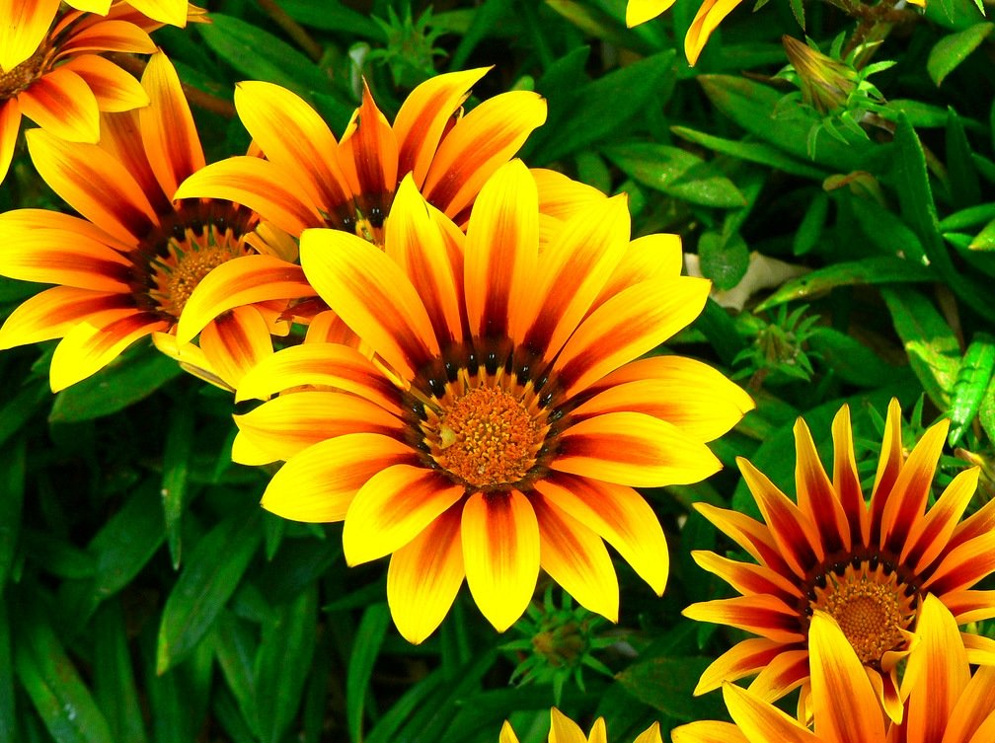
Плюсы и минусы однолетних культур
Правильное сочетание растений поможет вам создавать невероятной красоты клумбы и композиции на участке. Пышные, ярко цветущие растения радуют дачников все лето.
Однолетние растения цветут дольше, чем многолетние. Но очень требовательны к почве, регулярному поливу и благоприятному климату.
Посадка растений семенами и рассадой не составляет проблемы. Достаточно просто засеять семена или высадить уже готовые молодые побеги. И период цветения растягивается на все лето. Минусом может быть только забота по выращиванию рассады. Но вы можете купить уже готовую, в магазинах представлен большой выбор.
Среди однолетних растений много декоративнолистовых видов. Они долго сохраняют яркий сочный цвет листвы. Некоторые, например, крестовник приморский, сохраняет свою декоративность до поздней осени.
Однолетние культуры удобно контролировать. Высаживая рассаду, вы можете четко составить линии, круги и другие фигуры из цветов.

Slide 12
Плюсы и минусы многолетних культур
Растут в саду на протяжении долгого времени. И с каждым годом становятся все красивее. Небольшой недостаток в том, что в первый год растения остаются еще невзрачными, так как не успевают достигнуть пика цветения.
Растения сажают один раз и на долгие годы. Один раз сформировали дизайн приусадебного участка, можно долгие годы наслаждаться красотой цветения.
Так как имеют хорошо развитую корневую систему, не сильно требовательны к плодородию почвы и особому уходу. Но есть исключения, в основном это экзотические растения, которые высаживают в не совсем подходящем для них климате. Так, например, розы приходится укрывать на зиму, а луковицы гладиолусов – выкапывать. Еще один недостаток – это борьба с насекомыми-вредителями и болезнями.
Многие растения хорошо зимуют, и их надземная часть остается зеленой круглый год.
Растения имеют короткий период цветения. Но в этом тоже есть свой плюс. Правильно высадив растения, можно создать такую композицию, которая по мере отцветания будет меняться. Это интересно и необычно.

Slide 13
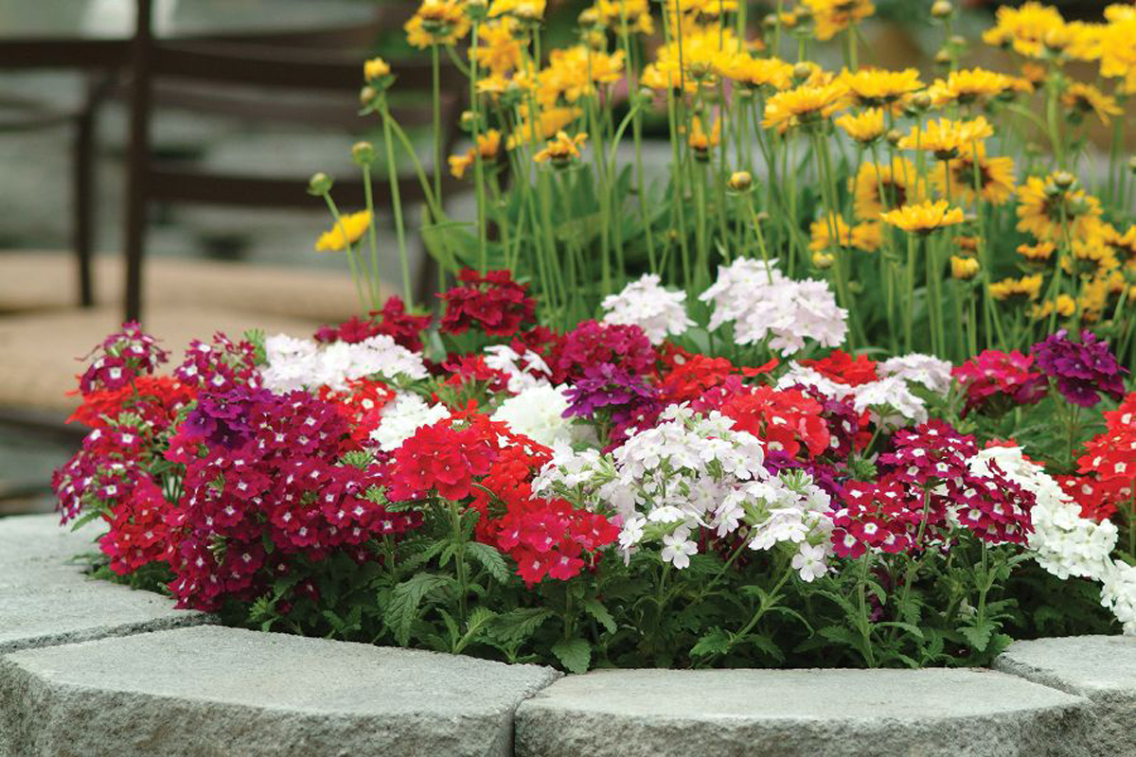
Выращивание однолетних культур
Однолетние культуры размножаются только семенами, а высаживать можно двумя способами: семенами и рассадой. Подходящее время года для посева однолетних культур – май, чтобы мороз не побил первые всходы. Семена замачивают и высевают в подготовленные клумбы. Главное часто поливать почву. Семена подбирайте в соответствии с климатическими условиями. Землю под посадку подготовьте заранее: перекопайте почву, избавьтесь от сорняков, внесите удобрения. Сразу высаживать семенами можно амарант, космею, подсолнечник, лаватеру, календулу. Таким образом мы видим, что посадка однолетних культур не вызывает сложности у садовода.

Slide 14
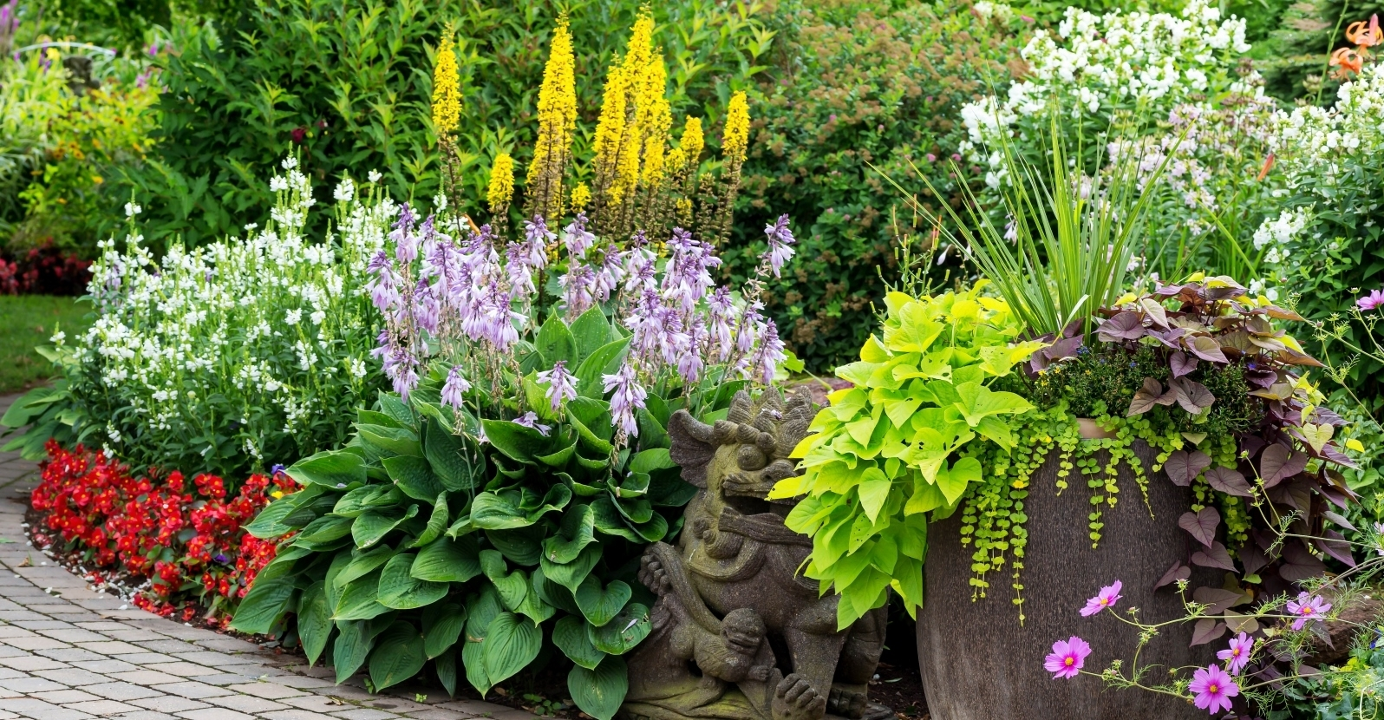
Выращивание многолетних культур
.Многолетние культуры можно высаживать семенами, черенкованием или делением. Семена лучше всего покупать в магазине, так как они плохо переносят хранение в квартире и потом могут не взойти. Сеять семена лучше всего под зиму, в конце октября, чтобы они естественным образом перезимовали. Эта процедура носит название «стратификация», в результате которой семена становятся устойчивыми к неблагоприятным условиям и болезням.
Зацветают многолетние культуры на второй или третий год.

Slide 15
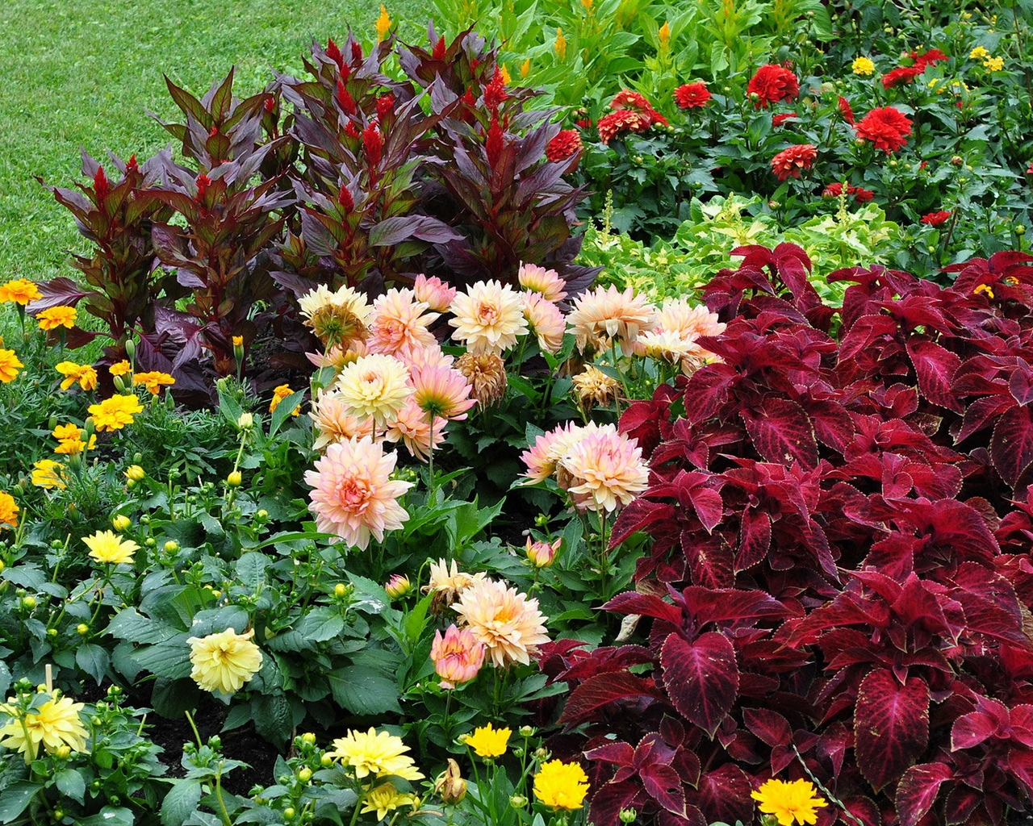
Сочетание однолетников и многолетников в саду и на клумбе
Считать, что многолетние растения лучше, чем однолетние, совершенно неправильно. Это совершенно разные культуры. Если вы только начинающий садовод или хотите попробовать разные варианты ландшафтного дизайна, то советую начать с однолетних культур. Но если вы профессионально занимаетесь ландшафтным дизайном или уже точно знаете, как хотите оформить участок, клумбы, композиции, то выбирайте подходящие варианты многолетников. А можете поэкспериментировать и попробовать совместить однолетние и многолетние культуры. Результат вас удивит и обрадует.

Slide 16
Самые полезные лекарственные растения для дачи
Многие люди с удовольствием выезжают на природу. Запах разнотравья пьянит и одновременно наполняет силой. Хочется заряжаться этой природной энергией ещё и ещё. «Дачную аптеку» можно с успехом вырастить на своей даче, и с вами всегда будет не только сила природы, но и её красота.
Большинство лекарственных растений – дикорастущие, поэтому они крайне неприхотливы. Так что на вашем участке им точно понравится. Но они еще и красивы, так что их декоративную «составляющую» можно использовать в дизайне сада. Найти лекарственные растения несложно, присмотритесь, что растет за периметром вашего участка, что − в ближайшем лесочке или поле. Корневища дикорастущих трав аккуратно выкопать и пересадить к себе на участок, ну а садовые лекарственные растения можно посеять семенами.
Вот какие универсальные лекарственные растения можно посадить на участке:

Slide 17
Мята перечная и мята полевая
Запах, обилие зелени, ненавязчивая красота — всё это мята. Она считается одним из древнейших лекарственных растений на земле. Помимо лечебных свойств, мята богата витаминами А и С, марганцем. Заваривая чай, обязательно добавляйте листья мяты — и вам не придётся жаловаться на недомогания.
Лучше всего мяту выращивать в закрытом грунте, так как она разрастается настолько обильно, что вытесняет с территории другие растения.
Валериана
До сих ботаники пор спорят об этимологии названия этого растения. Одни считают, что оно носит имя римского врача Плиния Валериана, другие — что это лишь перевод глагола «валере», что означает «быть здоровым». Так или иначе, валериана — одно из самых популярных лекарственных растений. Для медицинских целей используют в основном корни.
Душица
Обязательно заведите это лекарственное растение, это не только польза, но и великолепный аромат, которым вы будете наслаждаться у себя на участке.
Она не просто красиво цветёт, но ещё и привлекает на ваш участок бабочек-крапивниц. Это как раз то растение, которое очень любит полузатенённые места. Чай с душицей — это практически лакомство. Причём лакомство целебное.
Лечебные свойства душицы – усиление секреции различных желез организма, в том числе повышение перистальтики и тонуса кишечника. Растение действует достаточно сильно, поэтому душица не рекомендуется при беременности. В целом душица оказывает успокаивающее действие на центральную нервную систему.

Slide 18
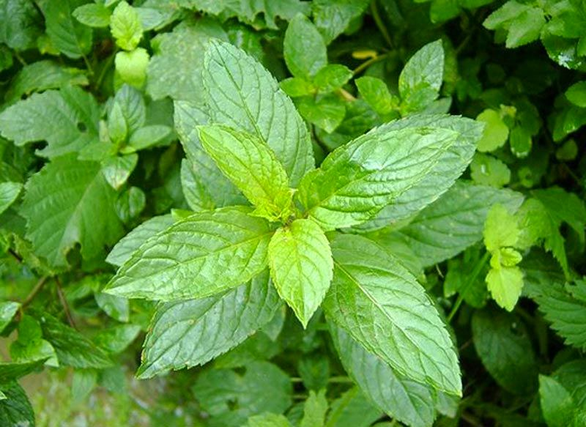
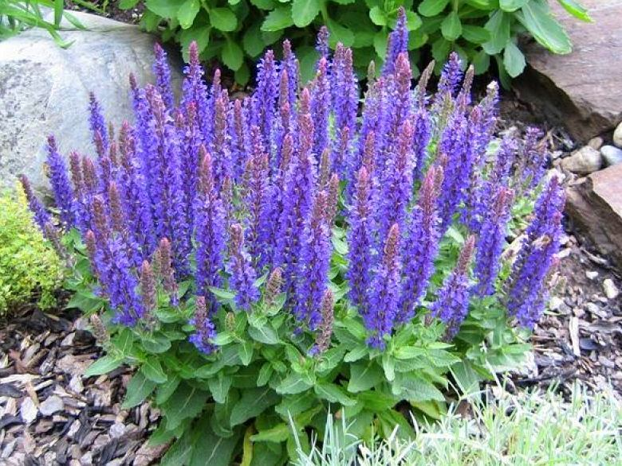
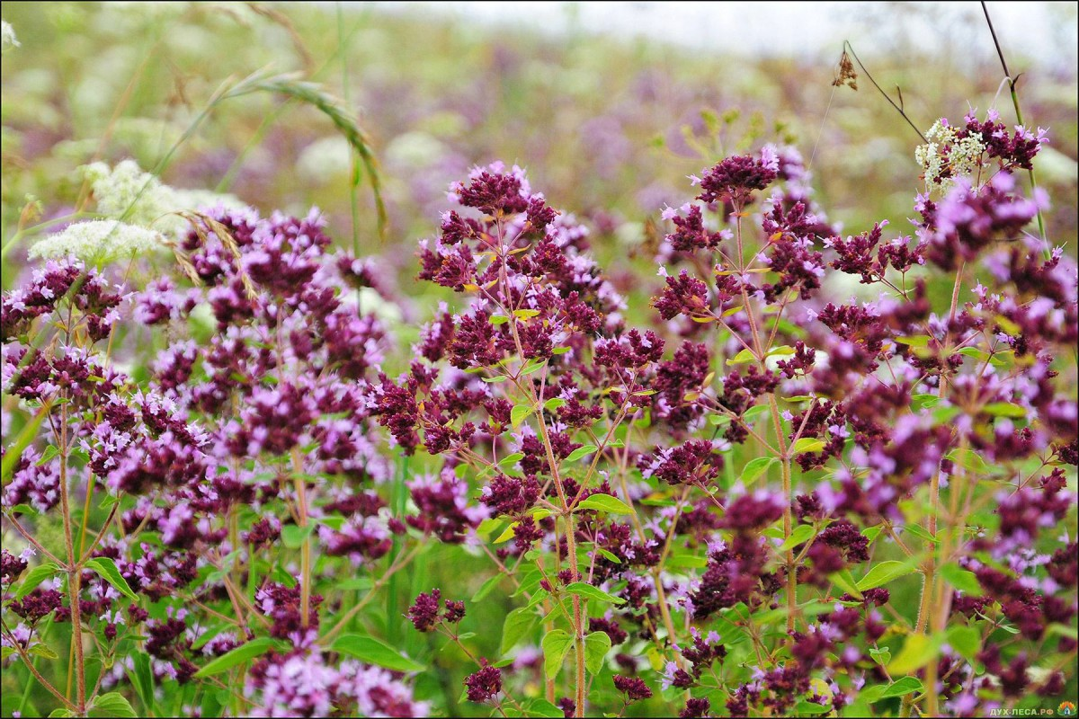
с
Внимательно изучив предложение выращивать лекарственные травы на грядках, вы сможете не только получить лечебное сырье, но и сэкономить свой бюджет. Ибо травы обойдутся значительно дешевле, нежели пилюли из аптеки. Тем более, что во всем мире наблюдается тенденция к лечению и профилактике болезней натуральными средствами и, в первую очередь, травами.

Slide 19
Спасибо за внимание!

